Slide 1
Переработка и обогащение полезных ископаемых Лекция 14 Технологические схемы и режимы обогащения золотосодержащих руд и россыпей
Преподаватель: Мотовилов Игорь Юрьевич доктор PhD кафедры «Металлургия и обогащение полезных ископаемых» motovilov88@inbox.ru

Slide 2
Содержание
Типы месторождений
Минерально сырьевая база
Характер, крупность и состояние поверхности золотин
Химические свойства золота
Характеристика технологических процессов обогащения

Slide 3
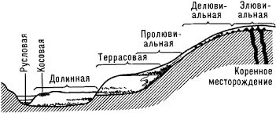
Типы месторождений

Slide 4
Минерально-сырьевая база золотодобывающей промышленности Казахстана
Республика Казахстан по результатам 2019 г. страна занимает 13-е место в мире (77 т производства золота в год) среди ведущих стран-золотодобытчиков. С 2018 года добыча золота выросла на 9 т, что вывело РК на 3-е место среди стран СНГ после России и Узбекистана. Планы развития производства золота в Казахстане связаны, в первую очередь, с решением сырьевой проблемы за счет расширения ряда действующих добывающих предприятий и вовлечения в эксплуатацию новых месторождений золотосодержащих руд, а также с рационализацией эксплуатации месторождений со стороны недропользователей.
Северный Казахстан – Васильковское месторождение представлено мышьяковистыми рудами. Выделяют кварц-сульфидные жилы, основные рудные минералы: самородное золото, висмут, гематит, пирит, марказит, арсенопирит, халькопирит, молибденит, блеклая руда, висмутин, халькозин, борнит. Золота до 4 г/т
Месторождения северо-запада Казахстана представлены золото-теллур-висмутово-медной минерализацией в гранодиаритах, содержание золота высокое.
Месторождения восточного Казахстана представлены комплекными медно-полиметаллическими и собственно золоторудными жилами кварцево жильного типа с содержанием золота до 100 г/т

Slide 5
Минерально-сырьевая база золотодобывающей промышленности Казахстана
Месторождения центрального Казахстана представлены медно-золото-барит-полиметаллическими рудами. В руде присутствуют серебро, свинец, барит, пирит.
В Прибалхашье насчитывается около двух десятков месторождений следующих типов, кварц-золото-пирит-арсенопиритовый, кварц-турмалин-золото-халькопиритовый, кварц-барит-золото-галенит- сфалеритовый, кварц-золото-шеелитовый, кварц-золото-пиритный, кварц-золото-антимонитовый, золото-пирит-магнетит-халькопиритовый, кварц-карбонат-золотосульфидный. Содержание золота до 15 г/т.
В Южном-Казахстане выявлено более 600 месторождений золота в малосульфидных кварцевых и кварц-сульфидных рудах. Сульфидная минерализация представлена пиритом, халькопиритом, блеклыми минералами, галенитом, сфалеритом и арсенопиритом. Содержание золота до 15 г/т.
Половина всех запасов золота сосредоточена в 8-ми крупных месторождениях: Бакырчик, Васильковское, Акбакайское, Мизек, Суздальское, Бестюбе, Жолымбет, Большевик. На долю трех первых месторождений приходится 33 % балансовых запасов золота в республике Васильковское - 360 т, Бакырчик - 277 т, Акбакай 55 – 60 т.

Slide 6
Характер золота в рудах
Свободное металлическое золото.
Ассоциированное золото
Золото хищнически связанное с теллуром (теллуриды золота) и селеном
Минералы золота
Минерал | Содержание, %
 | золото | серебро идр.
Золото | 70 – 100 | Cu – 30
Электрум | 50 – 70 | 50 – 30
Кюстелит | 10- 28 | 90 – 72
Медистое золото | 75 – 90 | Cu – 2 – 20
Платинистое золото | 86 | Pt – 10, Ag – 3
Иридостое золото | 62 | Ir – 30, Ag – 2 - 3
Родистое золото | 88 | Ph – 11-12
Палладистое золото | 86 – 91 | Pd – 2-12

Slide 7
Крупность зерен золота
Крупные проявления – самородки.
Мелкие проявления:
«золотой песок»
«видимое золото»
«невидимое золото»
«пылевидное золото»
Видимое золото
Крупное - более 0.3 мм
среднее - 0.3 - 0.15 мм
Мелкое - 0.15 - 0.1 мм
Тонкодисперсное золото крупностью менее 0,1 мм (100мкм)
Микроскопическое золото (0,5 - 100 мкм)
Субмикроскопическое золото (менее 0.5 мкм)
Субмикроскопическое золото подразделяется на:
Ультратонкодисперсное 0.1 - 0.5 мкм
Коллоиднодисперсное - менее 0.1 мкм

Slide 8
Состояние поверхности золотин
Первичные пленки
Рудные пленки («Ржавое золото». «Золото в рубашке»)
Оксидные пленки
Пленки сульфидов
Цветные налеты на золоте (тонкие пленки примесей металлов в золоте).
Вторичные пленки
Они образуются в технологических процессах извлечения золота. Различают:
Химические пленки
Пленки флотореагентов
Накатанные пленки
Пленки при обжиге золотосодержащих материалов (концентратов)
FeAsS + 3О₂ → FeAsО₄ +SО₂
Форма золотин
Как показали исследования, золото в рудах представлено чаще всего не хорошо образованными кристаллами, а пластинками, чешуйками (чешуйчатое золото), дендритами, проволочными и волосистыми агрегатами и зернами не правильной формы. Преобладает плоская, несколько вытянутая форма частиц золота с крючковатыми выступами очень неровной бугорчатой поверхностью.
Форма частиц в россыпях также разнообразна. В элювиальных россыпях зерна золота имеют угловатую форму и мало окатаны. Наоборот золото аллювиальных россыпей как правило имеет окатанную форму, близкую к сфероидальной или конкрецоидальной.

Slide 9
Химические свойства золота
Золото соединяется с галогенами, причем с бромом про­цесс идет уже при комнатной температуре, а с фтором, хлором и йодом — при нагревании.
Электродный потенциал золота в водных растворах весьма высок:
Au → Au⁺ + е, φ₀ = +1,88 В;
Au → Au³⁺ + 3е, φ₀ = +1,58 В.
Поэтому золото не растворяется ни в щелочах, ни в таких кислотах, как серная, азотная, соляная, плавиковая, а так­же органических.
Вместе с тем, в присутствии сильных окислителей зо­лото способно растворяться в некоторых минеральных кислотах. Так оно растворяется в концентрированной сер­ной кислоте в присутствии водной кислоты H₅IO₆, азотной кислоте, диоксида марганца, а также в горячей безводной селеновой кислоте H₂SeО₄, являющейся весьма сильным окислителем.

Slide 10
Химические свойства золота
Соединения золота (I)
Одновалентное золото образует, получаемые кос­венным путем, соединения:
Au₂O, AuOH, AuCl, AuCN, Au₂S и др.
Реакция процесса цианирования:
4Au + 8NaCN + О₂ + 2H₂О = 4Na[Au(CN)₂] + 4NaOH
Можно отметить тиосульфатные и сульфитные водорастворимые комплексы Na₃[Au(S₂O₃)₂]·2H₂O и K₃[Au(SO₃)₂]·H₂O.
Для гидрометаллургии золота значительный интeрес представляет тиомочевинный комплекс золота Au[CS(NH₂)₂]₂⁺. Он может быть получен растворением ме­таллического золота в кислом водном растворе тиомочевины в присутствии ионов Fe(III):
Au + 2CS(NH₂)₂ + Fe³⁺ = Au[CS(NH₂)₂]₂⁺ + Fe²⁺.
Тиомочевиный комплекс, в отличие от рассмотренных вы­ше, является катионным. На этом основано применение тиомочевины для десорбции золота с анионообменных смол.

Slide 11
Химические свойства золота
Соединение золота (ΙΙΙ)
Оксид золота (ΙΙΙ) Au₂O₃, темно-коричневый, нерастворимый в воде порошок, может быть получен косвенным путем из гидроксида Au(OH)₃, который, в свою очередь, получают действием сильных щелочей на крепкий раствор HAuCl₄.
Из галогенидов золота (ΙΙΙ) интересен хлорид AuCl₃, который получают пропусканием газообразного хлора над порошком золота при 240 ⁰С. Образующиеся хлорид возгоняется и при охлаждении осаждается в виде красных кристаллов. В воде AuCl₃ растворим, водный раствор этого соединения имеет коричнево-красную окраску, что объясняется образованием комплексной кислоты:
AuCl₃ + H₂O = H₂[AuOCl₃].
При добавлении к водному раствору хлорида Au (ΙΙΙ) соляной кислоты образуется золото хлористоводородная кислота H[AuCl₄]:
H₂[AuOCl₃] + HCl = H[AuCl₄] + H₂O,
которая находит применение при извлечении золота хлоринацией и хлорном аффинаже золота электролизом.

Slide 12
Характеристика технологических процессов обогащения
Для извлечения золота и других ценных компонентов из золотых руд используют различные обогатительные гидрометаллургические и пирометаллургические методы:
Рудосортировку
Гравитационное обогащение
Флотацию
Амальгамацию
Цианирование
Различные виды обжигов
Плавку

Slide 13
Варианты схем переработки золотосодержащего сырья

Slide 14
Гравитационное обогащение золотосодержащих руд
Масштабы применения гравитации, флотации и цианирования на ЗИФ
Наименование показателей | Группы предприятий
 | I Простые руды | II Упорные руды | III Комплексные руды | Всего
Общее число ЗИФ | 142 | 53 | 44 | 239
В том числе количество ЗИФ, применяющих:
гравитацию | 42 | 17 | 19 | 78
флотацию | 26 | 36 | 43 | 106
цианирование | 137 | 47 | 25 | 209
К I группе отнесены предприятия, осуществляющие извлечение золота и сопутствующего ему серебра из относительно простых в технологическом отношении кварцевых и кварцево-сульфидных руд, содержащих благородные металлы преимущественно в цианисторастворимой форме.
В группу II включены ЗИФ, перерабатывающие упорные для цианирования пиритные и мышьяково-пиритные руды с тонковкрапленным золотом в сульфидах, а также руды, содержащие сорбционно-активное углистое вещество.
Наконец, группу III составляют предприятия по переработке комплексных руд, содержащих, наряду с золотом и серебром, тяжелые цветные металлы (медь, свинец, цинк, сурьму), а также уран.

Slide 15
Гравитационное обогащение золотосодержащих руд
Гравитационное обогащение руд на ЗИФ
Наименование показателей | Группы предприятий
 | I Простые руды | II Упорные руды | III Комплексные руды | Всего
Количество ЗИФ, применяющих гравитационное обогащение | 42 | 17 | 19 | 78
В том числе: в качестве единственного технологического процесса | 1 | - | - | 1
в комбинации с цианированием | 23 | - | - | 23
в комбинации с флотацией (без цианирования) | 2 | 3 | 5 | 10
в комбинации с флотационным обогащением и цианированием | 16 | 14 | 14 | 44

Slide 16
Гравитационное обогащение золотосодержащих руд
Анализ работы золотоизвлекательных фабрик показал, что общее извлечение золота из руд, перерабатываемых по комбинированным схемам переработки тем выше, чем полнее извлечено золото гравитационными способами до основных процессов.
Так при флотации не извлекается:
Золото крупное 0,2 мм окатанной формы:
Золото, покрытое пленками гидроксидов железа и марганца;
Золото, покрытое окисными пленками меди, серебра и силикатными пленками
Накатанное золото, (покрытое внедренным в поверхность золотимы мелкими частицами породных минералов), в процессе измельчения руды.
При цианировании теряются:
Золотины с плотным покрытием (плотные сульфидные и силикатные пленки).
Золото крупное 0,2 мм (не успевает растворяться).

Slide 17
Гравитационное обогащение золотосодержащих руд
Вывод крупного золота благоприятно сказывается на последующих операциях:
Снижается содержание золота в хвостах цианирования или флотации;
Может быть снижена продолжительность цианирования, так как мелкое золото растворяется быстрее;
Уменьшается общий объем аппаратуры выщелачивания;
Растворы получаются беднее по золоту и повышается степень отмывки золота на фильтрах.
Кроме этого:
Снижается переизмельчеиие сульфидных минералов, что уменьшает их потери при флотации;
Выводятся минералы, придающие руде упорный характер (марказит, пирротин, арсенопирит, медные минералы);
Быстрее реализуется золото, извлеченное в гравитационный концентрат при его переработке непосредственно на фабрике.
Основными гравитационными аппаратами, устанавливаемыми в цикле из­мельчения являются:
отсадочные машины
центробежные концентраторы
коротко конусные гидроциклоны
Для извлечения золота из россыпей рекомендуется (кроме перечисленных выше):
шлюзовые приборы
гидростатический сепаратор Нельсона

Slide 18
Флотация золота
Флотационное обогащение руд на золотоизвлекательных фабриках
Наименование показателей | Группы предприятий
 | I Простые руды | II Упорные руды | III Комплексные руды | Всего
Общее количество ЗИФ, подвергнутых анализу | 142 | 53 | 44 | 239
Из них применяют флотационное обогащение | 26 | 36 | 43 | 105
в том числе: в качестве единственного технологического процесса | — | 3 | 13 | 16
в комбинации с цианированием и гравитацией | 26 | 33 | 30 | 89

Slide 19
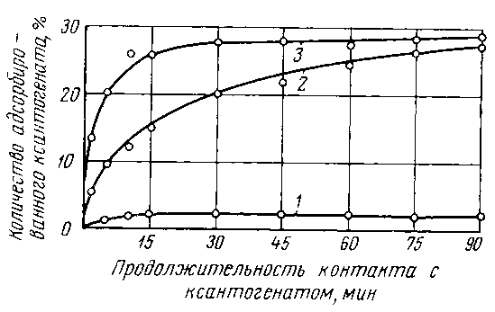
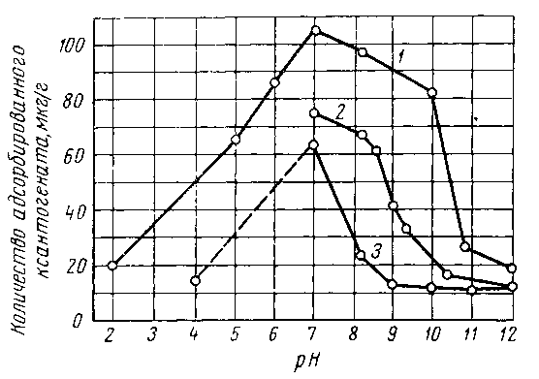
Флотация золота
Зависимость адсорбции ксантогената на золоте от содержания кислорода в растворе и продолжительности контакта
1 – концентрация кислорода в растворе 2 мг/л; 2 – то же 9 мг/л; 3 – то же, 45 мг/л
Зависимость адсорбции ксантогената на золоте от рН раствора, наличия сернистого натрия и цианида: 1 – концентрация 0,01 г/л ксантогената; 2 – 0,01 г/л ксантогената – 0,001 г/л Na₂S; 3 – 0,01 г/л ксантогената – 0,001 г/л NaCN
В число реагентов, в присутствии которых нередко осуществляется флотация свободного золота, входят цианид, сернистый натрий, щелочи, сульфит натрия, медный купорос, жидкое стекло, крахмал, полиакриламид.
По подавляющему действию на свободное золото анионы пер­вых четырех реагентов располагают в следующий ряд:
S²⁻ > CN⁻ > OH⁻ > SO₃²⁻

Slide 20
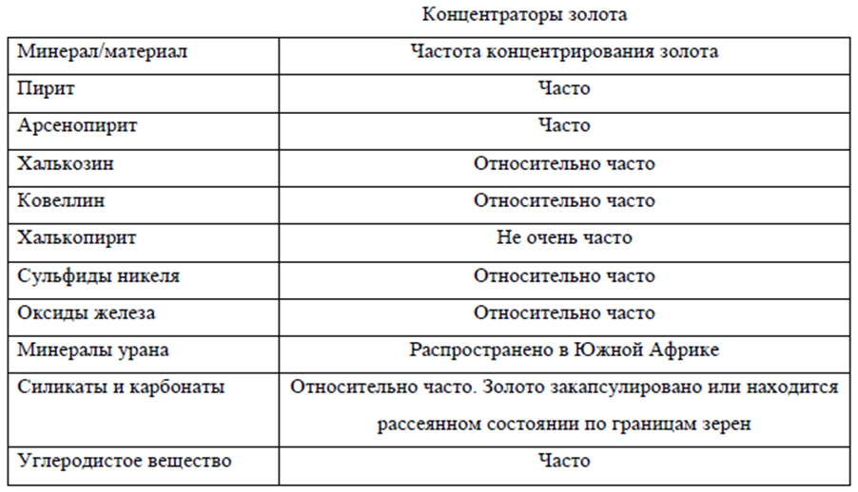
Сульфидная флотации

Slide 21
Исходная руда D = 500 мм
Дробленный продукт d = 12 мм
Дробление – І стадия
Измелчение
Грохочение
Отсадка
Дробление – ІІ стадия
Перечистка
Классификация – І стадия
Классификация – ІІ стадия
Грохочение
Основная флотация
Дробление – ІІІ стадия
Фильтрование
Контрольная флотация
Гравитационный концентрат
Сгущение
Фильтрование
Флотационный концентрат
Рисунок – Принципиальная технологическая схема обогащения золотосодержащей руды месторождения Бестобе

Slide 22
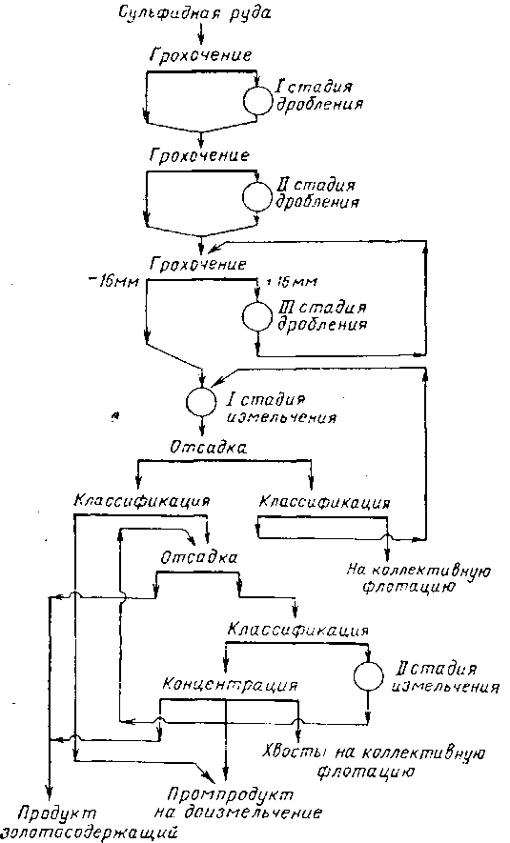
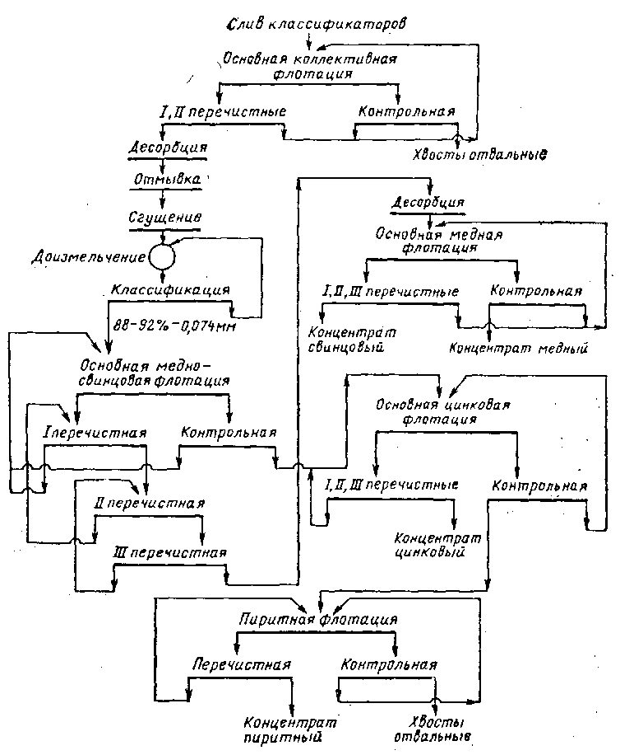
Риддерская обогатительная фабрика

Slide 23
Таблица по цианированию золота
Наименование показателей | Группы предприятий
 | I Простые руды | II Упорные руды | III Комплексные руды | Всего
Общее количество ЗИФ, подвергнутых анализу | 142 | 53 | 44 | 239
Из них применяют цианирование | 137 | 47 | 25 | 209
в том числе в качестве единственного технологического процесса | 90 | 17 | 0 | 107
в сочетании с гравитацией | 23 | 0 | 0 | 23
в сочетании с флотацией | 8 | 16 | 11 | 35
в сочетании с гравитацией и флотацией | 16 | 14 | 14 | 44

